Slide 1
Sistemas Operativos
Fisop 2024

Slide 2
Introducción

Slide 3
¿Qué es un Sistema Operativo?
Si te digo sistema operativo que es en lo primero que pensas?

Slide 4
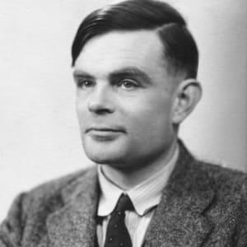

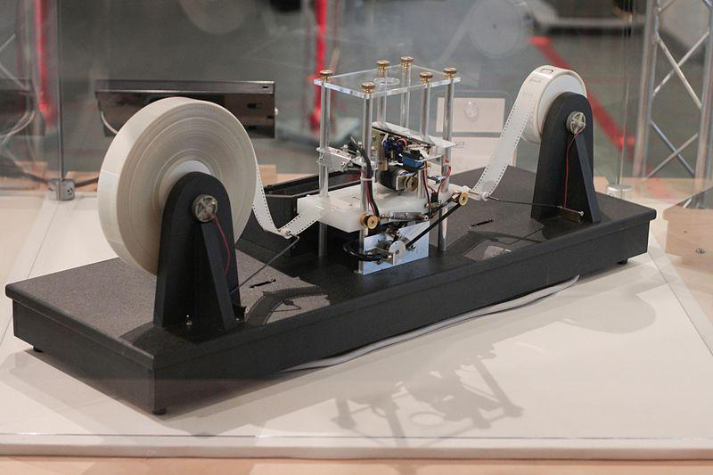
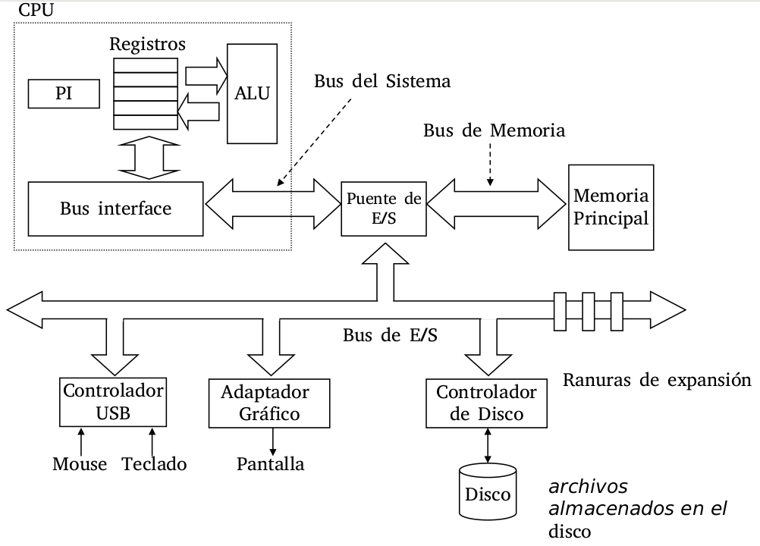
Alan Turing
John Von Neuman
Notes:
- Arquitectura de von Newman

Slide 5
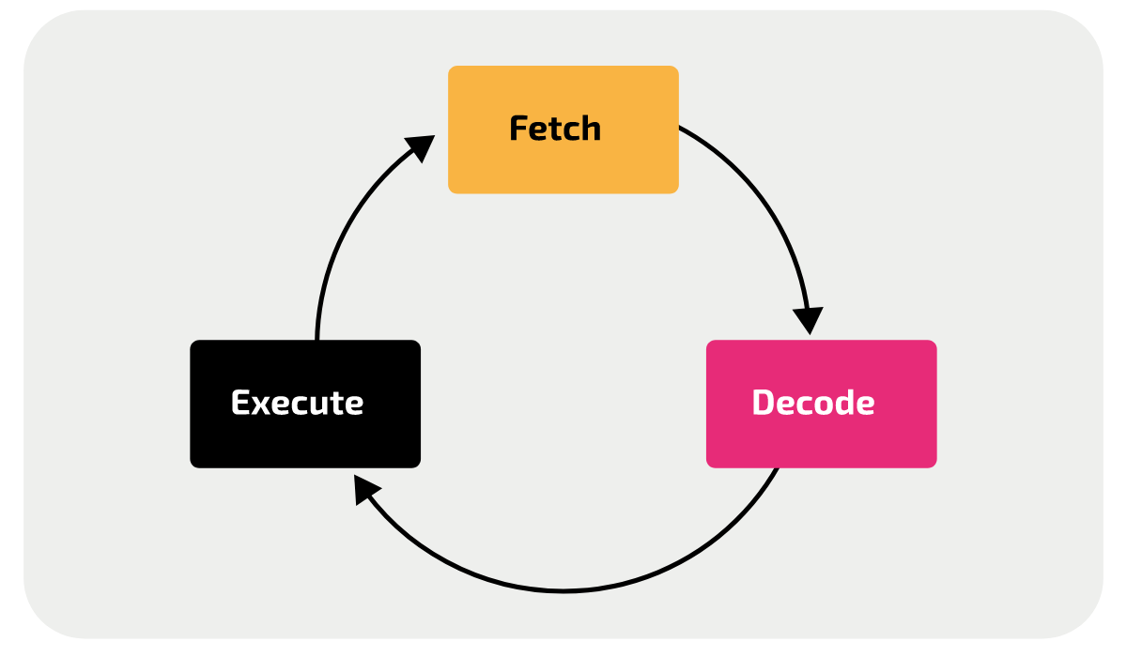
¿Qué pasa cuando un programa se ejecuta?
El procesador busca en la memoria la instrucción a ser ejecutada (fetch).
La decodifica (decode)
Finalmente la ejecuta (execute)
fetch-decode-execute

Slide 6
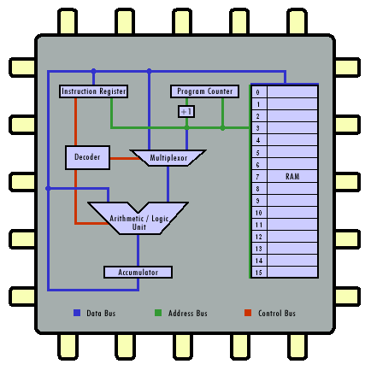
Arquitectura de Von Neumann
Básicamente describimos una forma muy simple de la arquitectura de Von Neumann.

Slide 7
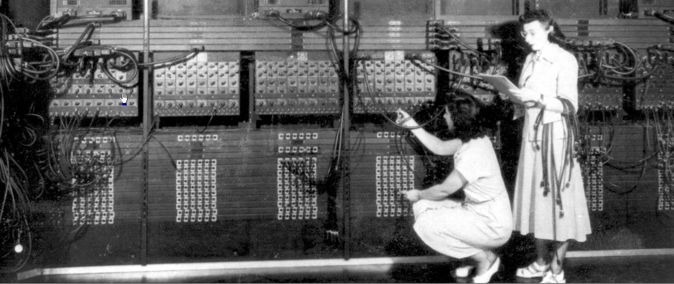
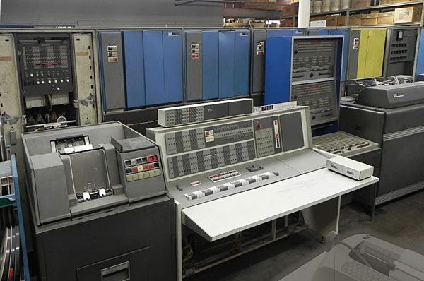
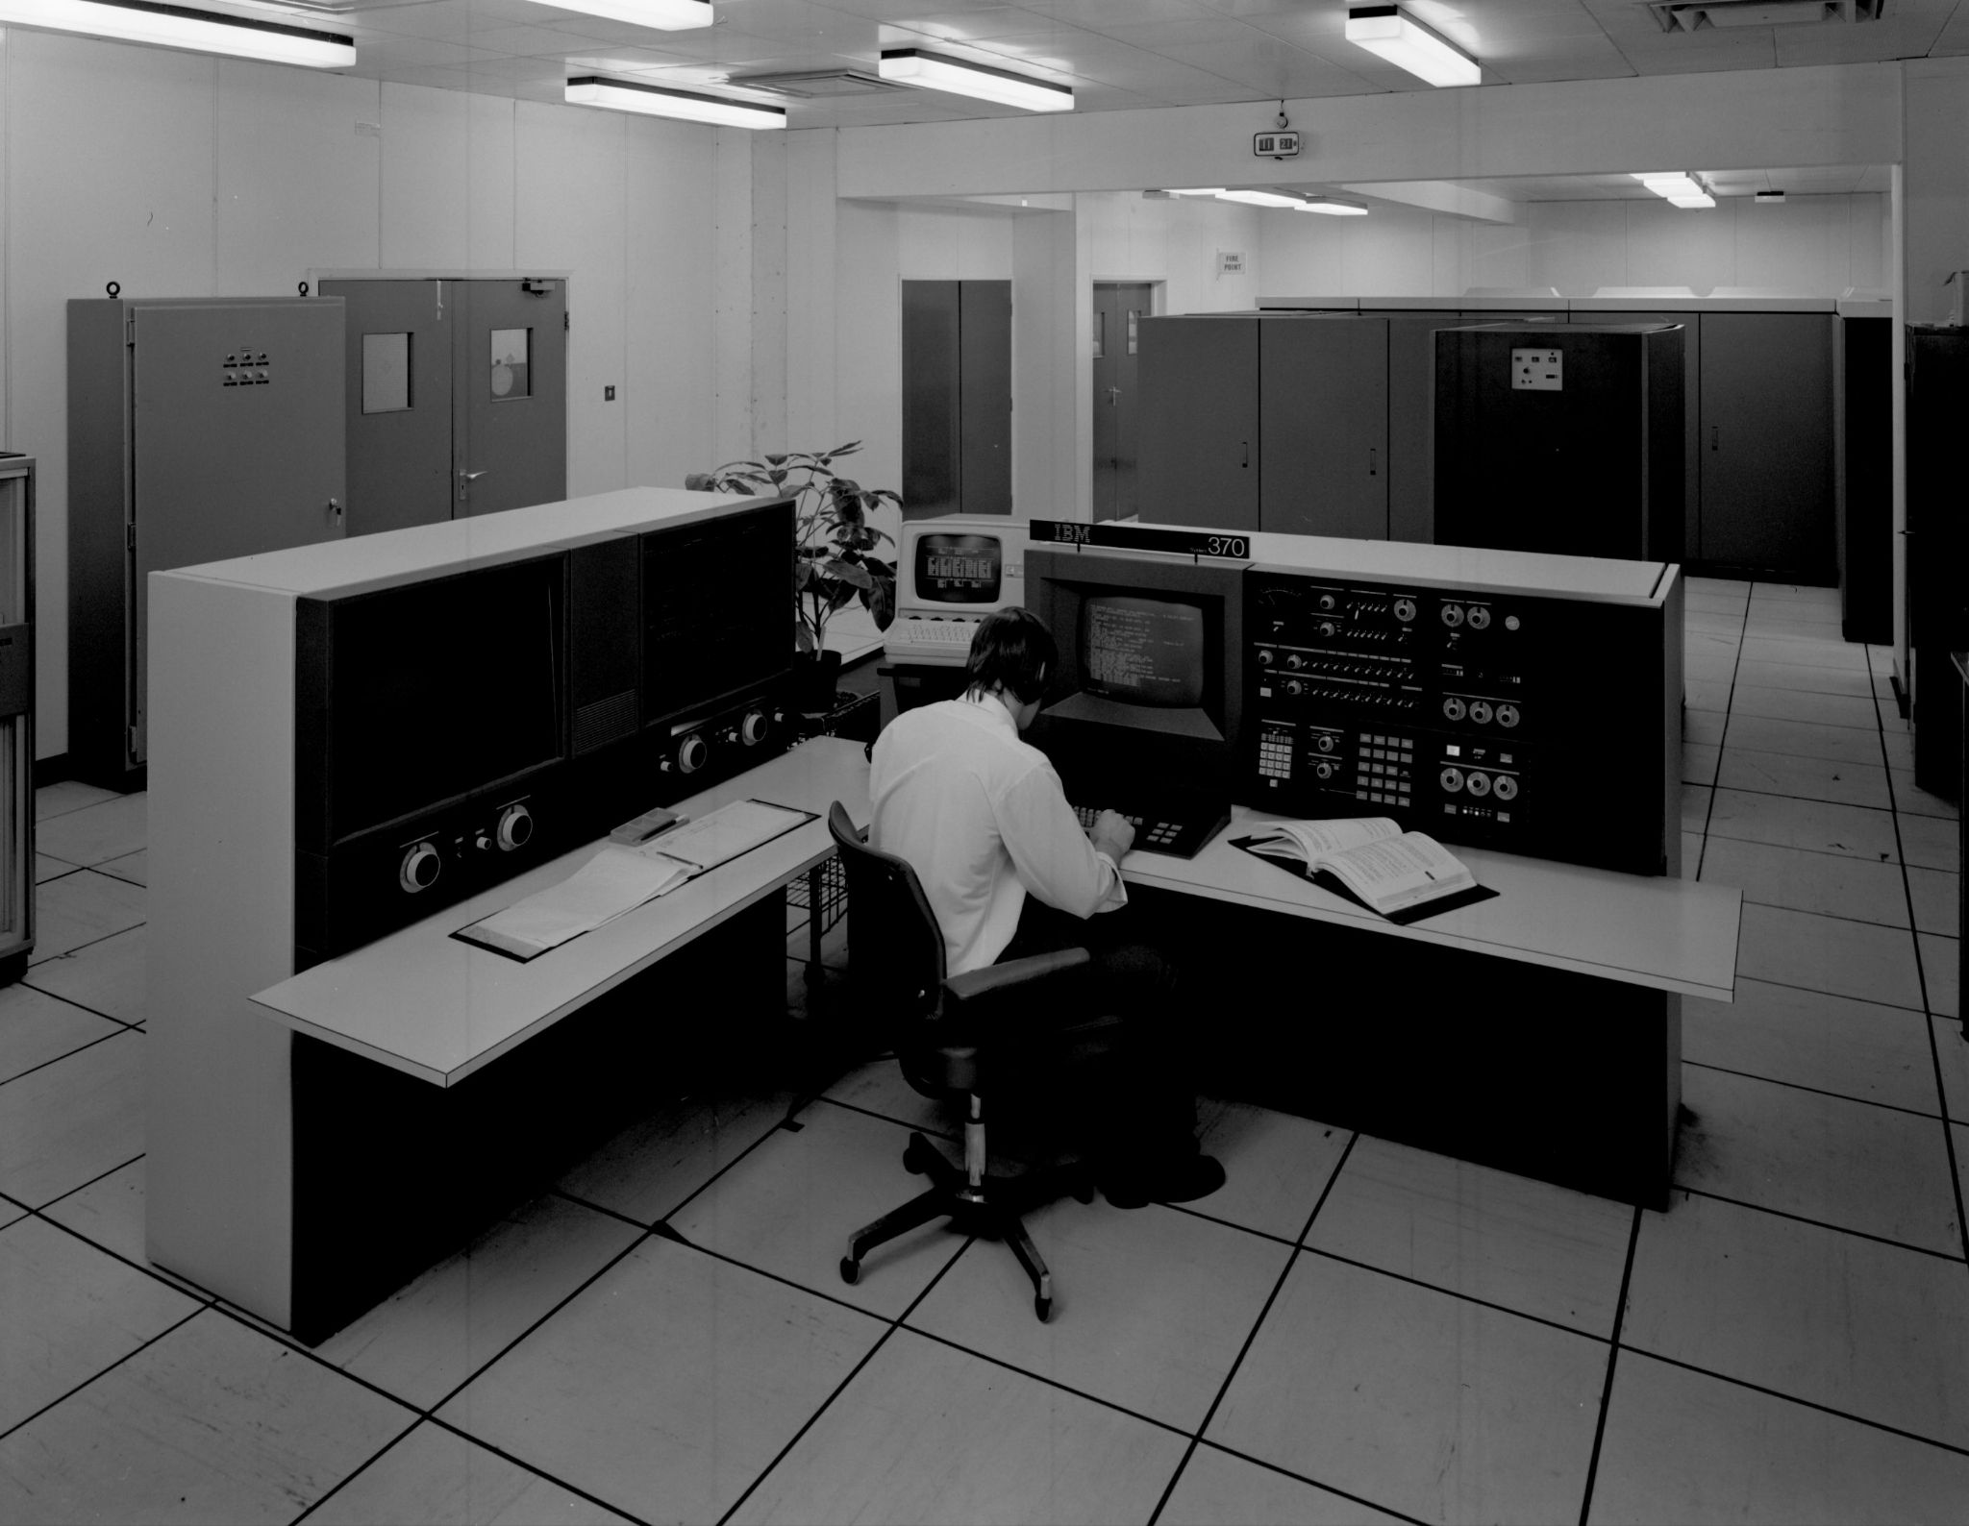
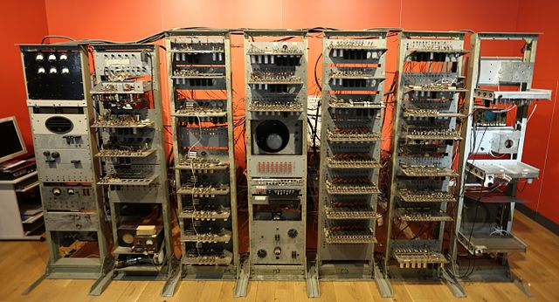
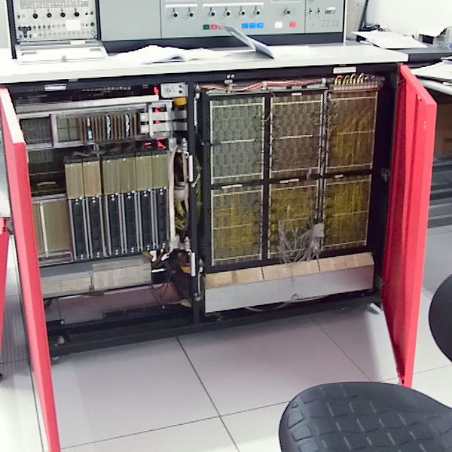
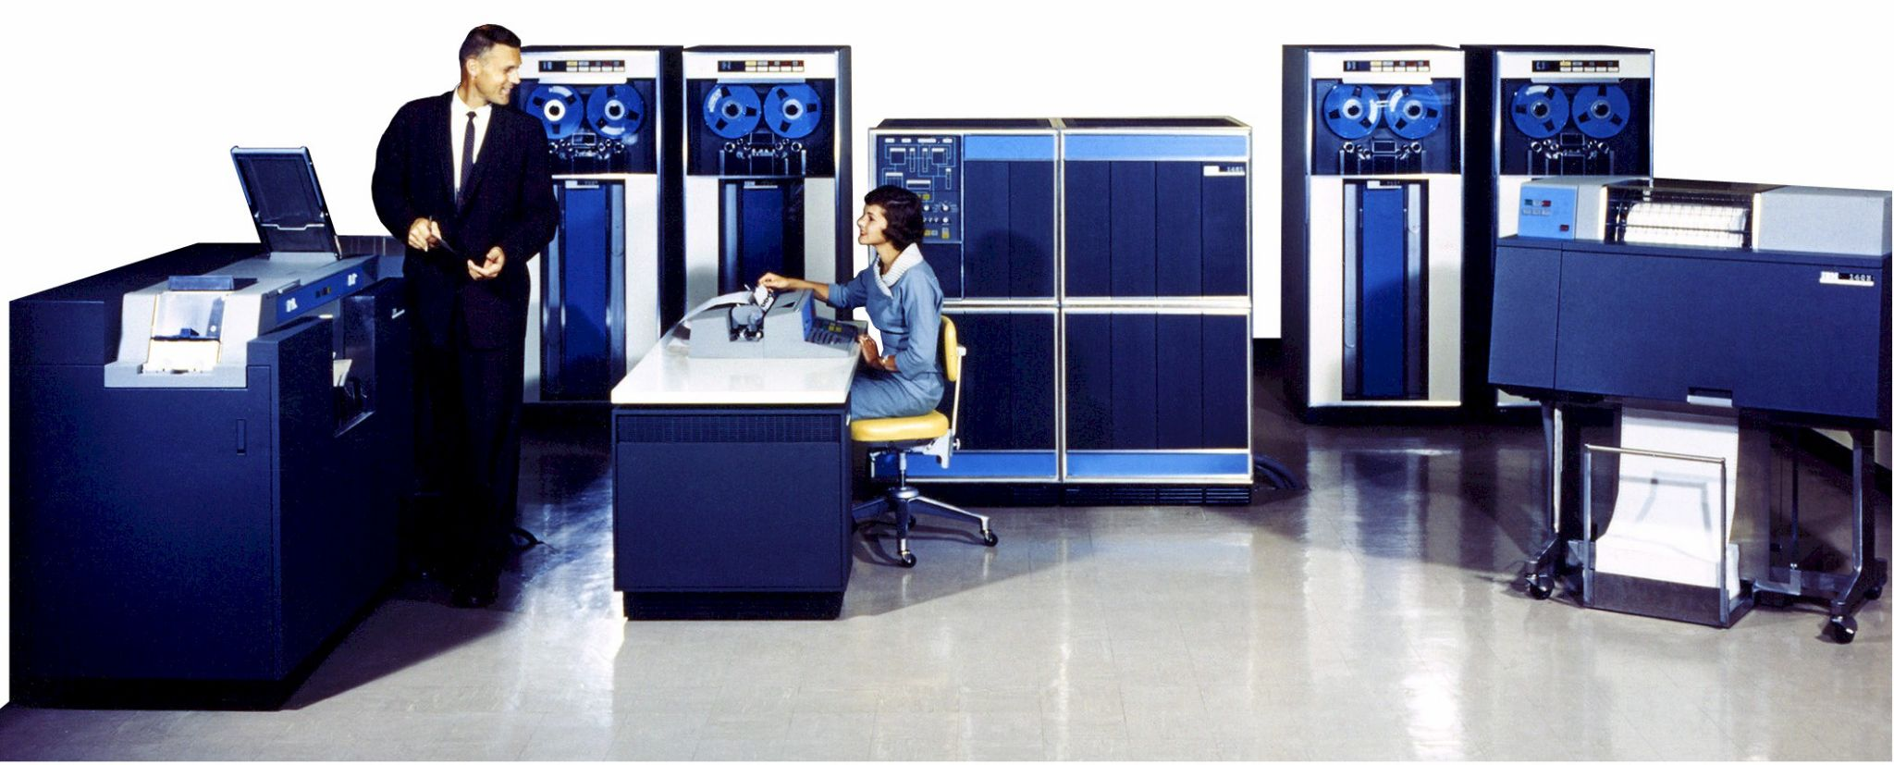
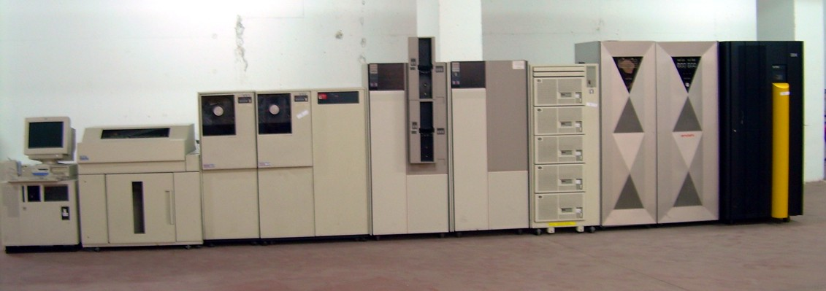
Eniac
IBM 7094
IBM 360
IBM 370
Baby Manchester
IBM 390
IBM 1401
Notes:
Eniac 1945
Baby manchester

Slide 8
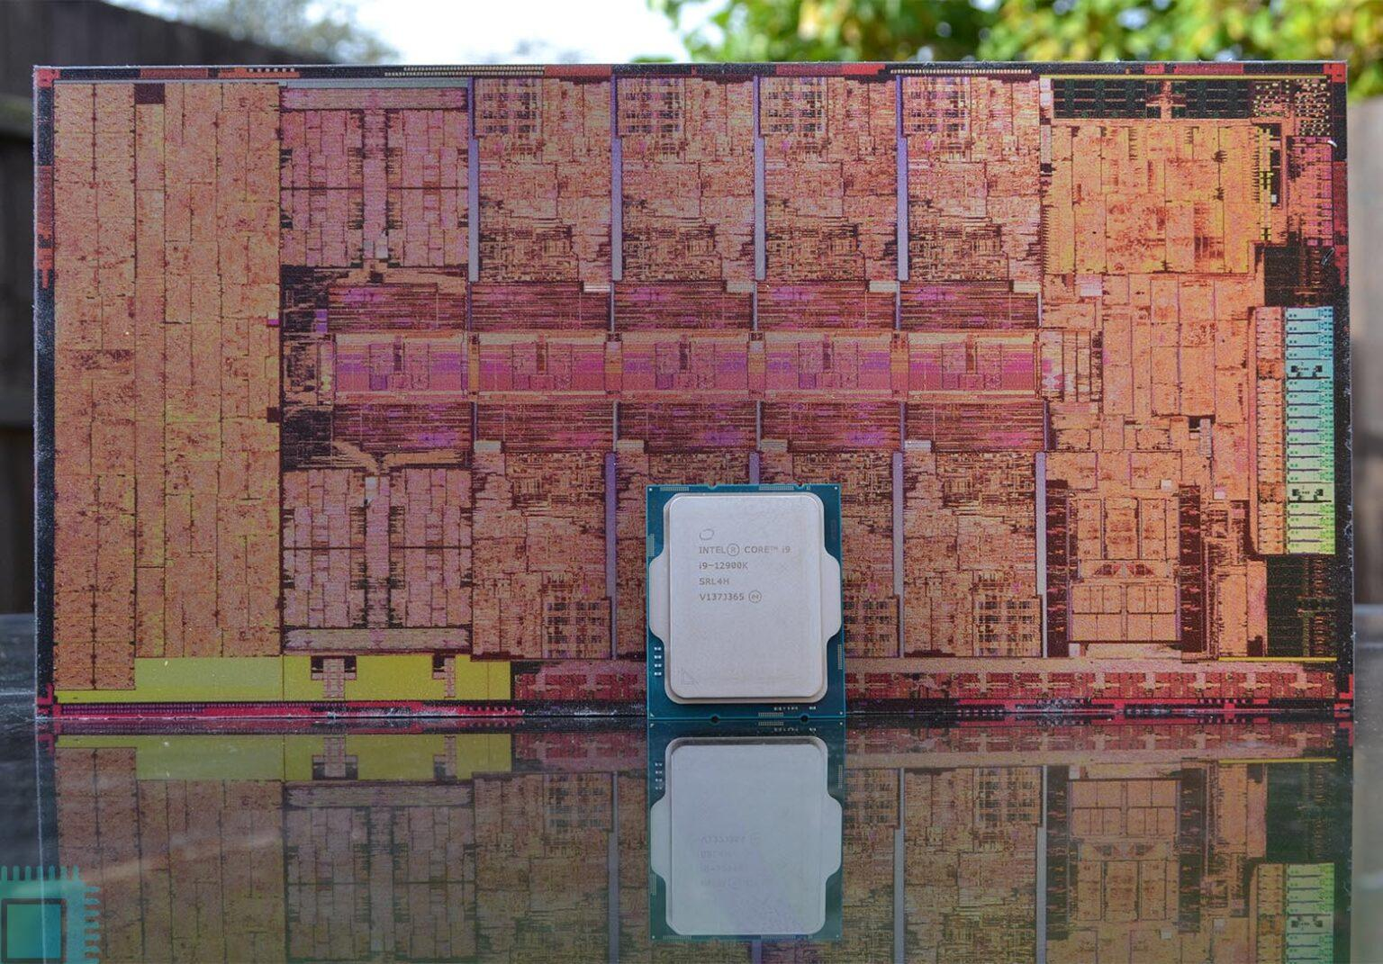
12th Generation Intel® Core™ i9 Processors
... 8 "Golden Cove" P-cores and 8 "Gracemont" E-cores. The E-cores are spread across two 4-core "E-core Clusters."
Notes:
P-Cores: designed for heavy-duty work and are your standard, high-performance CPU cores.
E-Cores: Ultra-efficient and are used for background tasks that run constantly but don't require much processing power. In simpler terms, P-Cores are the power cores while E-Cores are the efficient ones in the system

Slide 9
¿Qué es un Sistema Operativo?
El rol de un sistema operativo es el de compartir una computadora entre varios programas de forma tal de proveer un conjunto de servicios útiles de los que el hardware por sí mismo expone.

Slide 10
¿Qué es un Sistema Operativo?
Un sistema operativo maneja y abstrae al hardware de bajo nivel, de forma tal que a un procesador de texto no le importe el tipo de disco que se está utilizando.

Slide 11
¿Qué es un Sistema Operativo?
Un sistema operativo provee servicios a los programas de usuario mediante una interfaz.
Diseñar una buena interfaz es toda una cuestión.
Tensión entre simplicidad vs complejidad de la interfaz
Notes:
Según Commers[COM]:Un sistema operativo está diseñado para ocultar detalles de hardware de bajo nivel y para crear una máquina abstracta que le proporcione a las aplicaciones servicios de alto nivel.
Según Maurice Bach [BCH]:El sistema operativo interactúa directamente con el hardware, proporcionando servicios comunes a los programas y aislándolos de idiosincrasia de hardware.
otra definición dada por [STV] : Un Sistema Operativo puede definirse como el software que controla los recursos de hardware de una computadora y provee un ambiente bajo el cual los programas pueden ejecutarse.

Slide 12
¿Qué es un Sistema Operativo?
Un Sistema Operativo (OS) es la capa de software que maneja los recursos de una computadora para sus usuarios y sus aplicaciones. [DAH]
Notes:
Según Commers[COM]:Un sistema operativo está diseñado para ocultar detalles de hardware de bajo nivel y para crear una máquina abstracta que le proporcione a las aplicaciones servicios de alto nivel.
Según Maurice Bach [BCH]:El sistema operativo interactúa directamente con el hardware, proporcionando servicios comunes a los programas y aislándolos de idiosincrasia de hardware.
otra definición dada por [STV] : Un Sistema Operativo puede definirse como el software que controla los recursos de hardware de una computadora y provee un ambiente bajo el cual los programas pueden ejecutarse.

Slide 13
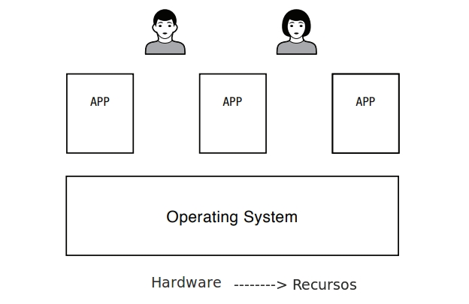
¿Qué es un Sistema Operativo?
En un sistema operativo de propósito general, los los usuario interactuan con aplicaciones, estas aplicaciones se ejecutan en un ambiente que es proporcionado por el sistema operativo. A su vez el sistema operativo hace de mediador para tener acceso al hardware del equipo.

Slide 14
¿Qué es un Sistema Operativo?
Un sistema operativo es el software encargado de hacer que la ejecución de los programas parezca algo fácil. La forma principal para llegar a lograr esto es mediante el concepto de virtualización. Esto es, el sistema operativo toma un recurso físico (la memoria, el procesador, un disco) y lo transforma en algo virtual más general, poderoso, fácil de usar.
Notes:
El procesador
La memoria
La persistencia (dispositivos de almacenamiento).

Slide 15
Virtualización
¿Cómo se logra que un recurso único pueda ser utilizado por varias entidades?
Esto es posible mediante la virtualización.
Virtualización = Abstracción

Slide 16
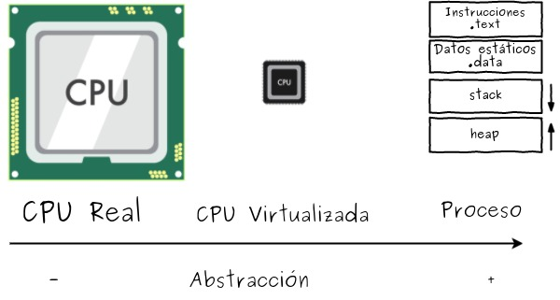
Virtualización

Slide 17
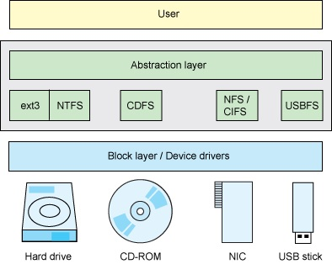
Virtualización: que se virtualiza (ej:src)
La CPU
La Memoria
La Persistencia
Comunicacion
Ejecución

Slide 18
Funciones de un S.O.
Referee: Un OS gestiona recursos compartidos entre diferentes aplicaciones, que están ejecutándose en la misma máquina física.
Ilusionista: Un OS debe proveer una abstracción del hardware para simplificar el diseño de aplicaciones.
Pegamento:Un OS debe proveer una serie de servicios comunes que faciliten un mecanismo que permita compartir, por ejemplo, información entre las aplicaciones…. “Cut & Paste” por ejemplo … este mecanismo es uniforme en todo el sistema.

Slide 19
Pegamento
Uniformidad!!
API general (Application Program Interface)
Library Call
System Call

Slide 20
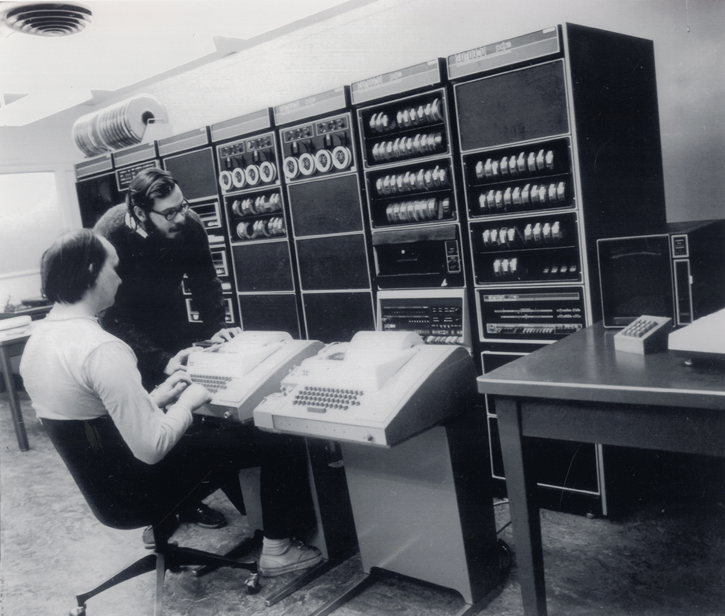
Unix
“El” sistema operativo.
Primera version 1969.
Tiene todo lo que un OS tiene que tener.
Licencia Paga.

Slide 21

Linux:Philosophy
Haz que cada programa haga una cosa bien. Para hacer un nuevo trabajo, construye de nuevo en lugar de complicar los viejos programas añadiendo nuevas "características".
Espere que la salida de cada programa se convierta en la entrada de otro programa aún desconocido. No llene la salida con información extraña. Evite los formatos de entrada binarios o en columnas. No insista en la entrada interactiva.
Diseña y construye software, incluso sistemas operativos, para ser probados temprano, idealmente en semanas. No duden en tirar las partes torpes y reconstruirlas.
Usar herramientas en lugar de ayuda no especializada para aligerar una tarea de programación, incluso si tienes que desviarte para construir las herramientas y esperas tirar algunas de ellas después de haberlas usado.

Slide 22
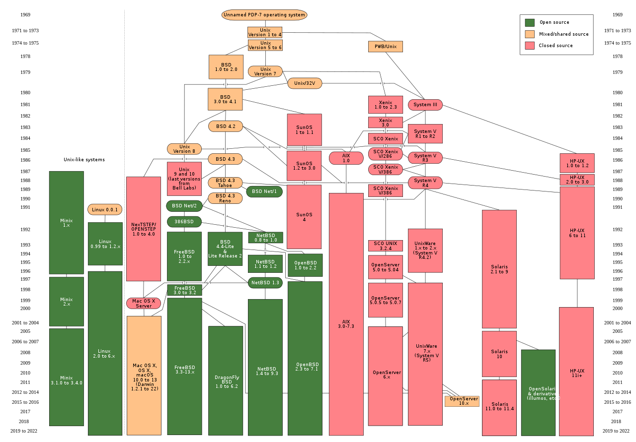
Unix Evolution

Slide 23
Sistema Operativo

Slide 24
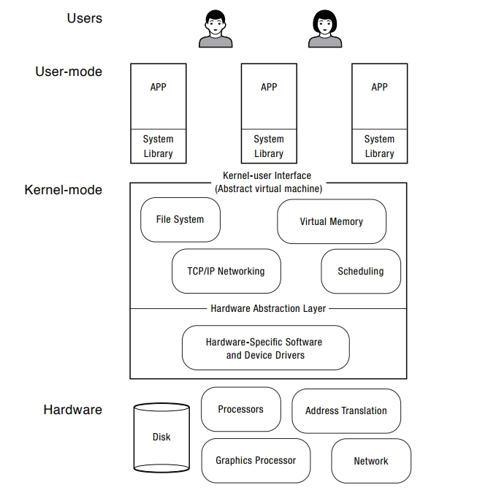
Sistema
Operativo
Notes:
El Sistema Operativo se ejecuta como la capa de software de más bajo nivel en la computadora. Este contiene:
por un lado una capa para la gestión de dispositivos específico
y por otro una serie de servicios para la gestión de dispositivos agnósticos del hardware que son utilizados por las aplicaciones.
Estas dos capas suelen ser conocida como el kernel del sistema operativo. Cuándo código fuente de esta capa es ejecutado la computadora pasa a un estado llamado Modo Supervisor.

Slide 25
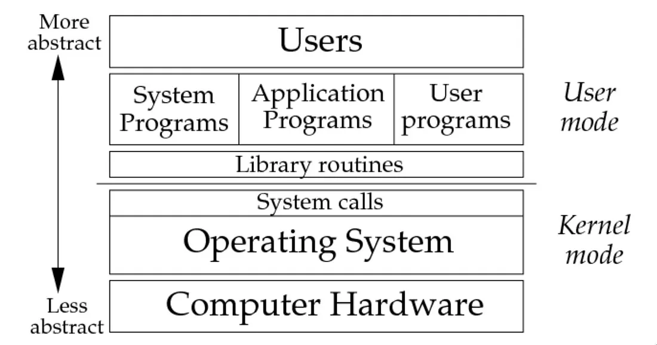

Slide 26
Linux: el Kernel
La capa para la gestión de dispositivos específico
y una serie de servicios para la gestión de dispositivos agnósticos del hardware que son utilizados por las aplicaciones.

Slide 27
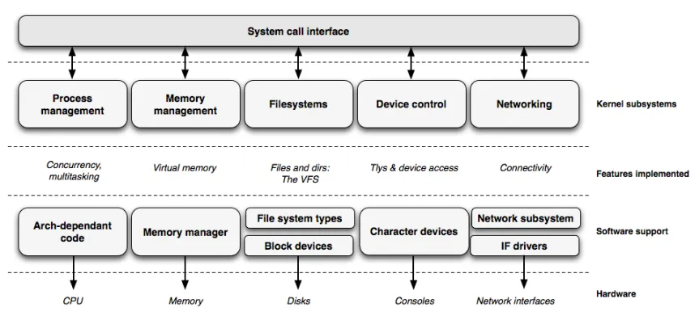
Linux: el Kernel

Slide 28
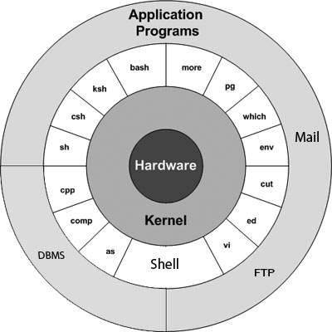
LINUX -> KERNEL
Notes:
No es accesible por los usuarios
Es un programa que corre mientras los demás corren

Slide 29
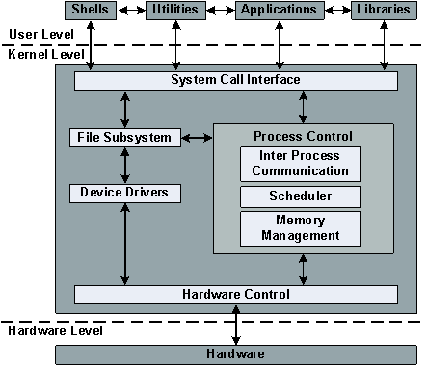
El Kernel
Kernel-land

Slide 30

¿Y qué pasa en User Land?
User-land: espacio donde viven las aplicaciones de usuario, a estas se las denominan procesos.
Cada proceso o programa en ejecución posee memoria con las instrucciones,los datos, el stack y el heap.

Slide 31
¿Y qué pasa en User Land?
Los programas se están ejecutando!
Las aplicaciones se ejecutan en un contexto aislado, protegido y restringido y mediante el uso de funciones que se encuentran en bibliotecas pueden utilizar los servicios de acceso al hardware o recursos que el kernel proporciona. El contexto de ejecución de las aplicaciones se denomina User Mode o modo usuario, más restrictivo, aislado y controlado.

Slide 32
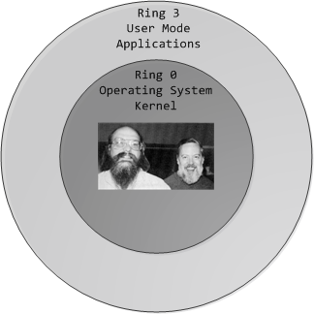
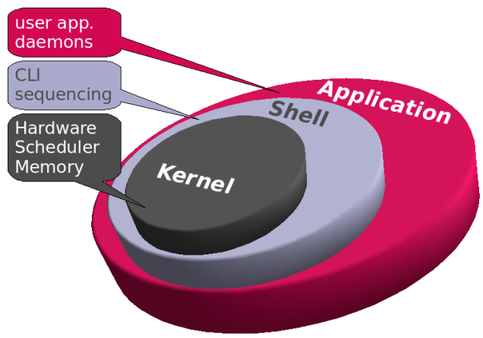
User-land vs Kernel land
Notes:
Como Se comunican?????

Slide 33
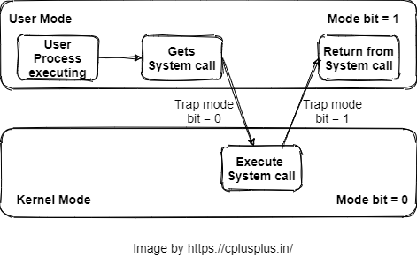
User-land vs Kernel land
Notes:
Como Se comunican?????

Slide 34
Manual de linux
El manual de linux consta de 8 secciones, y puede leerse al invocar el comando man desde una terminal.
Sección 1: Programas disponibles para el usuario.
Sección 2: Rutinas del sistema Unix y C
Sección 3: Rutinas de bibliotecas del lenguaje C
Sección 4: Archivos especiales (dispositivos /dev)
Sección 5: Convenciones y formatos de archivos.
Sección 6: Juegos
Sección 7: Diversos (macros textuales, entre otras)
Sección 8: Procedimientos administrativos (daemons, etc)

Slide 35
Manual de linux
El manual se utiliza:
$man wait
$man 2 wait
(muestra la entrada en la sección 2 del manual)
$ man man muestra la entrada del comando man

Slide 36
System Calls
Una system call (llamada al sistema) es un punto de entrada controlado al kernel, permitiendo a un proceso solicitar que el kernel realice alguna operación en su nombre [KER](cap. 3).
El kernel expone una gran cantidad de servicios accesibles por un programa vía el application programming interface (API) de system calls.

Slide 37
System Calls
Algunas características generales de las system calls son:
Una system call cambia el modo del procesador de user mode a kernel mode, por ende la CPU podrá acceder al área protegida del kernel.
El conjunto de system calls es fijo. Cada system call está identificada por un único número, que por supuesto no es visible al programa, éste sólo conoce su nombre.
Cada system call debe tener un conjunto de parámetros que especifican información que debe ser transferida desde el user space al kernel space.

Slide 38
Procesos
PID: 12391
Heap
grep
Stack
Data
File Descriptors
Un proceso es un programa en ejecución
Es algo dinámico
Tienen una interna estructura propia
Todos los procesos menos el kernel viven en user-land
Code
0
1
2
3
stdin
file.txt
stderr
stdout

Slide 39
Procesos
PID: 12391
Heap
Partes básicas de un proceso:
PID:Process Id
Nombre del Programa
File Descriptors
Memoria:codigo,datos,stack,heap
El kernel posee una tabla llamada Process Tables, donde se guarda información de cada proceso, cuya entrada es el pid del proceso.
grep
Stack
Data
File Descriptors
Code
0
1
2
3
stdin
stderr
stdout
file.txt

Slide 40
Procesos: File Descriptors
Los procesos tiene asociados los archivos abiertos que están usando. Estos archivos se identifican por un número denominado file descriptor, un número entero positivo.
Estos file descriptors se almacenan en una tabla en el kernel llamada File Descriptor Table. Hay una por proceso.
Existen 3 file descriptors que son creados cuando se crea un proceso:
fd=0 llamado Stdin de solo lectura
fd=1 llamado Stdout de solo escritura
fd=2 llamado StdErr de solo escritura

Slide 41
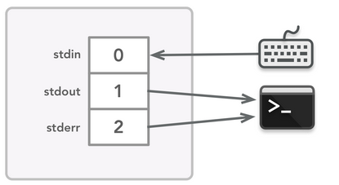
Procesos: File Descriptors

Slide 42
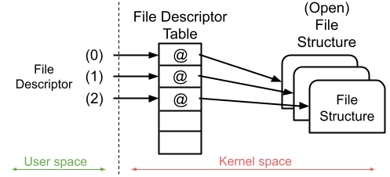
Procesos: File Descriptors

Slide 43
El API resumida
fork(): Crea un proceso y devuelve su id.
wait(): Espera por un proceso hijo.
getpid(): Devuelve el pid del proceso actual.
exec(filename, argv): Carga un archivo y lo ejecuta.
exit(): Termina el proceso actual.
kill(pid): Termina el proceso cuyo pid es el parámetro.
pipe(): abre un buffer de memoria en el cual el proceso puede leer por un extremo y escribir porr el otro.
dup:

Slide 44
System Call fork()
#include <unistd.h>
pid_t fork(void);
La única forma de que un usuario cree un proceso en el sistema operativo UNIX es llamando a la system call fork.
El proceso que invoca a fork() es llamado proceso padre, el nuevo proceso creado es llamado hijo.
El nuevo proceso es una copia exacta de proceso padre, cuya única diferencia es su pid.

Slide 45
System Call fork()
PID: 12391
Heap
Pid:12391
(Padre)
grep
Stack
Data
File Descriptors
Code
0
1
2
3
stdin
file.txt
stderr
PID: 12391
Heap
fork()
stdout
grep
Stack
Data
PID: 12395
Heap
File Descriptors
grep
Code
Stack
0
1
2
3
Pid:12395
(Hijo)
Data
stdin
file.txt
File Descriptors
stderr
stdout
Code
0
1
2
3
pid:12391
stdin
file.txt
stderr
stdout

Slide 46
System Call fork()
Notas:
1- Padre e hijo son copias exactas.
2- despues de fork() ambos se ejecutan por separado.
3- la única forma de saber quien es quien es mediante su pid.
4- el orden de ejecución de los procesos después del fork() no puede saberse.

Slide 47
System Call fork()
int pid = fork(); if(pid == 0){ printf("child: exiting\n"); } else if(pid > 0){ printf("parent: child=%d\n", pid); } else { printf("fork error\n"); }

Slide 48
System Call fork()
Solo lo ejecuta el hijo
int pid = fork(); if(pid == 0){ printf("child: exiting\n"); } else if(pid > 0){ printf("parent: child=%d\n", pid); } else { printf("fork error\n"); }
Solo lo ejecuta el padre

Slide 49
Creación de un Proceso:¿Que hace fork?:
Crea y asigna una nueva entrada en la Process Table para el nuevo proceso.
Asigna un número de ID único al proceso hijo (pid).
Crea una copia del proceso padre.
Realiza ciertas operaciones de I/O, abre stdin, stdout,stderr.
Devuelve el número de ID del hijo al proceso padre, y un 0 al proceso hijo

Slide 50

System Call wait()
Esta system call se utiliza para esperar un cambio de estado en un proceso hijo del proceso que realiza la llamada, y obtener información sobre el proceso hijo cuyo estado ha cambiado.
Se considera que un cambio de estado es:
El hijo termina su ejecución
El fue parado tras recibir un signal
El hijo continúa su ejecución tras haber recibido un signal

Slide 51
System Call wait()
#include <sys/wait.h>
pid_t wait(int *_Nullable wstatus);
wait() retorna el pid del proceso que sufrió el cambio de estado. Y copia el estado de salida del proceso en cuestión en la dirección wstatus.
Si no se desea info del estado se le pasa la direccion 0.

Slide 52
System Call wait()
#include <sys/wait.h>
pid_t wait(int *_Nullable wstatus);
wait() retorna el pid del proceso que sufrió el cambio de estado. Y copia el estado de salida del proceso en cuestión en la dirección wstatus.
Si no se desea info del estado se le pasa la direccion 0.
Esta llamada es bloqueante

Slide 53
System Call wait()
int pid = fork(); if(pid == 0){ printf("child: exiting\n"); exit(0); } elseif(pid > 0){ printf("parent: child=%d\n", pid); pid = wait((int *) 0); printf("child %d is done\n", pid); } else { printf("fork error\n"); }

Slide 54
System Call getpid()
#include <unistd.h>
pid_t getpid(void);
pid_t getppid(void);
Getpid(): devuelve el process id del proceso llamador.
getppid(): devuelve el process id del padre del proceso llamador.

Slide 55

System Call exit()
Generalmente un proceso tiene dos formas de terminar:
La anormal: a través de recibir una señal cuya acción por defecto es terminar el programa.
La normal: a través de invocar a la system call exit()

Slide 56
System Call execve()
Si unicamente tuvieramos las system calls fork() y wait(). Se podrían crear procesos que siempre son una copia exacta del padre .... sería un poco engorroso.
... y qué tal si pudiera cambiar el contenido del hijo...

Slide 57
System Call execve()
#include <unistd.h>
int execve(const char *pathname, char *const _Nullable argv[],char *const _Nullable envp[]);
execve() ejecuta el programa al que hace referencia el nombre de pathname, con los argumentos que se le envían por argv[].
Esto hace que el programa que está ejecutando actualmente por el proceso llamador sea reemplazado por un nuevo programa, con una pila, un montón y segmentos de datos (inicializados y no inicializados) recién inicializados.

Slide 58

System Call execve()
Ojo que no se crea ningún proceso solo se reemplaza
Un programa en ejecución por otro.

Slide 59
System Call execve()
#include<stdio.h> #include<unistd.h> int main (){ char *argv[3]; argv[0] = "echo"; argv[1] = "hello"; argv[2] = 0; printf("este es un proceso cuyo pid es: %i \n",getpid()); printf("Ahora lo vamos a pisar y hacer que el mismo proceso\n"); printf("ejecute un programa perdiendo todo y sustituyendo \n"); printf("todo por el nuevo programa que se iniciara a ejecutar \n"); execve("/bin/echo", argv, NULL); printf("exec error\n"); printf("esto nunca se ejecuta\n"); }

Slide 60
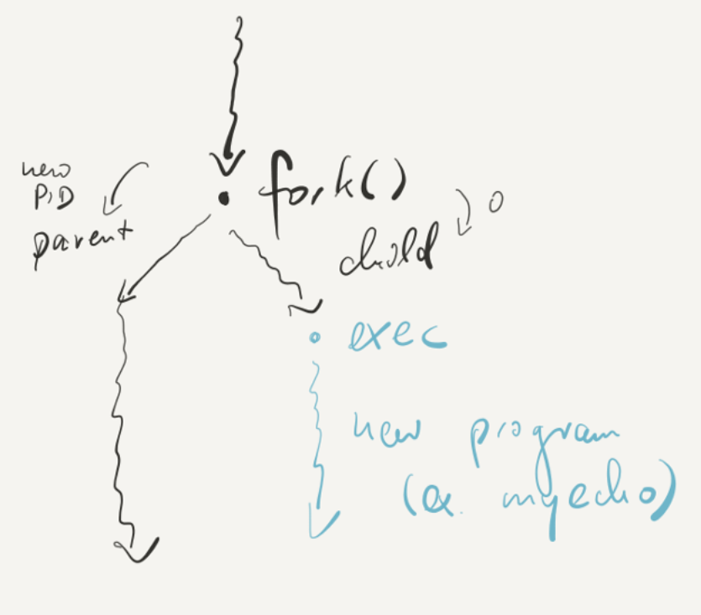
System Call execve()
Y si lo combinamos con fork()...

Slide 61
System Call execve()
int main (){ char *argv[3]; int pid = fork(); if(pid == 0){ argv[0] = "echo"; argv[1] = "hello yo soy el comando echo!!!"; argv[2] = 0; execve("/bin/echo", argv, NULL); printf("esto no debe ejecutarse\n"); } else if(pid > 0){ printf("parent: child=%d\n", pid); pid = wait((int *) 0); printf("child %d is done\n", pid); } else { printf("fork error\n"); } }

Slide 62
System Call dup()
#include <unistd.h>
int dup(int fildes);
int dup2(int fildes, int fildes2);
Estas System Calls duplican un file descriptor, el cual puede ser utilizado indiferentemente entre el y el duplicado.

Slide 63
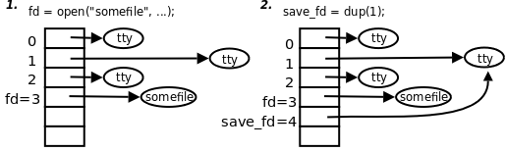
System Call dup()
#include <unistd.h>
int dup(int fildes);
dup() retorna un nuevo file descriptor que es copia del enviado como parámetro, obteniendo el primer file descriptor libre que se encuentre en la File Descriptor Table.

Slide 64
System Call dup()
#include<stdio.h> #include<unistd.h> int main (){ int dup_fd; char msg1[]="Se escribe en el stdout\n"; char msg3[]="se escribe desde el file descriptor duplicado\n"; dup_fd=dup(1); printf("dup_fd: %i\n",dup_fd); write(1,msg1,sizeof(msg1)-1); write(dup_fd,msg3,sizeof(msg3)-1); close(dup_fd); write (1, msg1, sizeof(msg1)-1); }

Slide 65
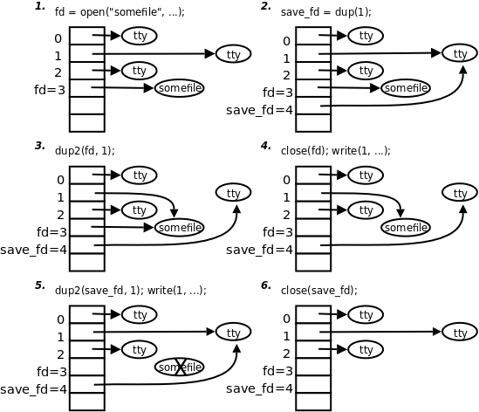
System Call dup()
G

Slide 66

System Call pipe()
#include <unistd.h>
int pipe(int pipefd[2]);
Un pipe es un pequeño buffer en el kernel expuesto a los procesos como un par de files descriptors, uno para escritura y otro para lectura. Al escribir datos en el extremo el pipe hace que estos estén disponibles en el otro extremo para ser leídos.
ES UN CANAL UNIDIRECCIONAL!!!

Slide 67
System Call pipe()
Int pipefd[2]
escribo
pipefd[1]
leo
pipefd[0]

Slide 68
System Call pipe()
Puedo hacer que dos procesos compartan informacion.

Slide 69
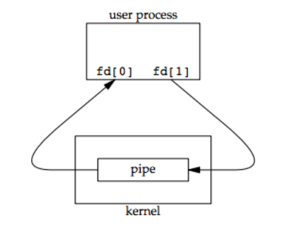
System Call pipe()

Slide 70
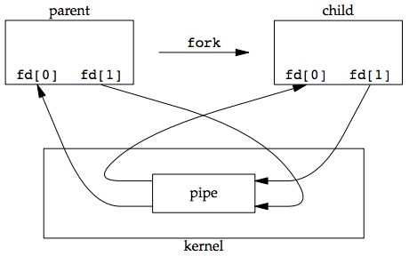
System Call pipe()

Slide 71
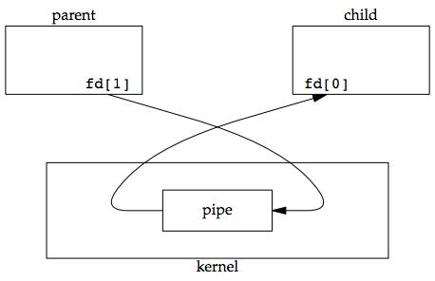
System Call pipe()

Slide 72
System Call pipe()
int p[2];
char *argv[2];
argv[0] = "wc";
argv[1] = 0;
pipe(p);
if(fork() == 0) {
close(0);
dup(p[0]);
close(p[0]);
close(p[1]);
exec("/bin/wc", argv);
} else {
close(p[0]);
write(p[1], "hello world\n", 12);
close(p[1]);
}

